Slide 1

Prayer Meeting for Persecuted Church Worldwide
박해받는 교회를 위한 화요기도모임
2026년 1월 20일(화) pm7:30-9:00/Zoom
회의 ID 4286956103

Slide 2

기도영상 : 북한
영상 시청을 위해서
여기를 클릭해 주세요.
Notes:
https://www.youtube.com/watch?v=fqyBin-D4Qo
링크로 자동 연결이 되지 않으면, 위 주소로 바로 접속하시면 됩니다.

Slide 3
행11:26
26 만나매 안디옥에 데리고 와서 둘이 교회에 일년간 모여 있어 큰 무리를 가르쳤고, 제자들이 안디옥에서 비로소 그리스도인이라 일컬음을 받게 되었더라.
26and when he found him, he brought him to Antioch. So for a whole year Barnabas and Saul met with the church and taught great numbers of people. The disciples were called Christians first at Antioch.

Slide 4

OPEN DOORS CORE VALUE/핵심가치
1. 우리는 그리스도의 몸의 지체이다.
We are part of the Body of Christ.
2. 우리는 박해 받는 교회를 섬긴다.
We are Persecuted Church driven.
3. 우리는 성경의 사람이다.
We are people of the Bible.
4. 우리는 기도의 사람이다.
We are people of prayer.
5. 우리는 믿음으로 살며 사역한다.
We live and work by faith.
6. 우리는 예수 그리스도와 그의 지상명령에 헌신한다.
We are devoted to Jesus Christ and His commission.
7. 우리는 오직 하나님의 영광을 위해 사역한다.
We are motivated solely for the glory of God.

Slide 5
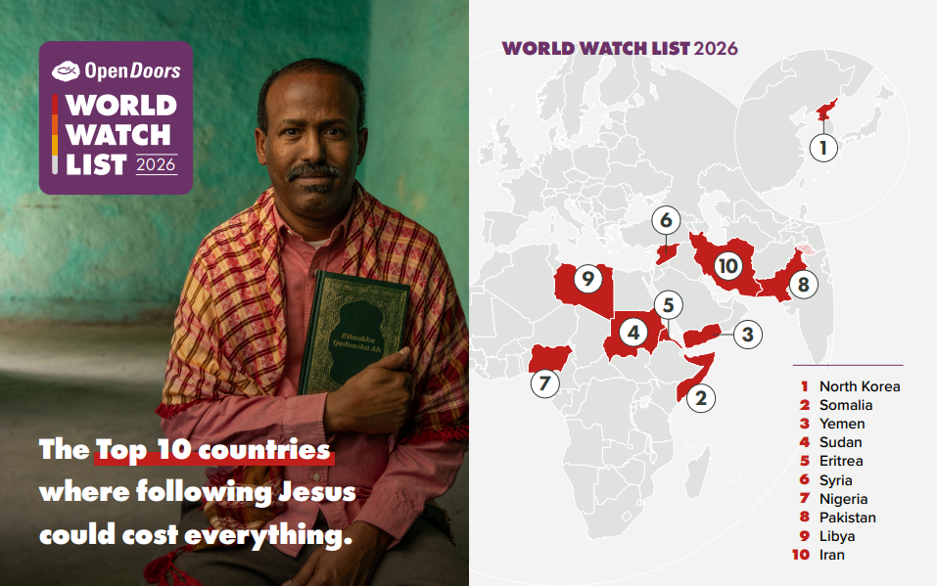

Slide 6
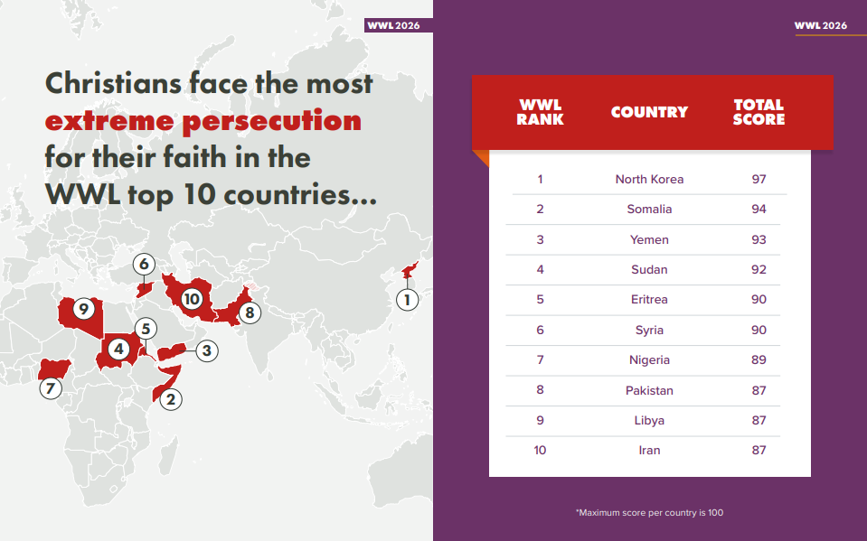

Slide 7
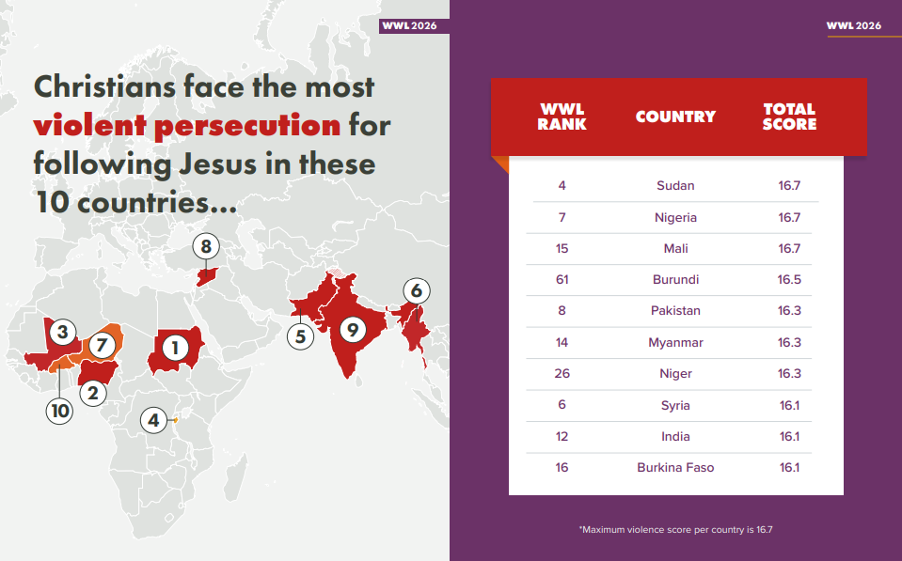

Slide 8
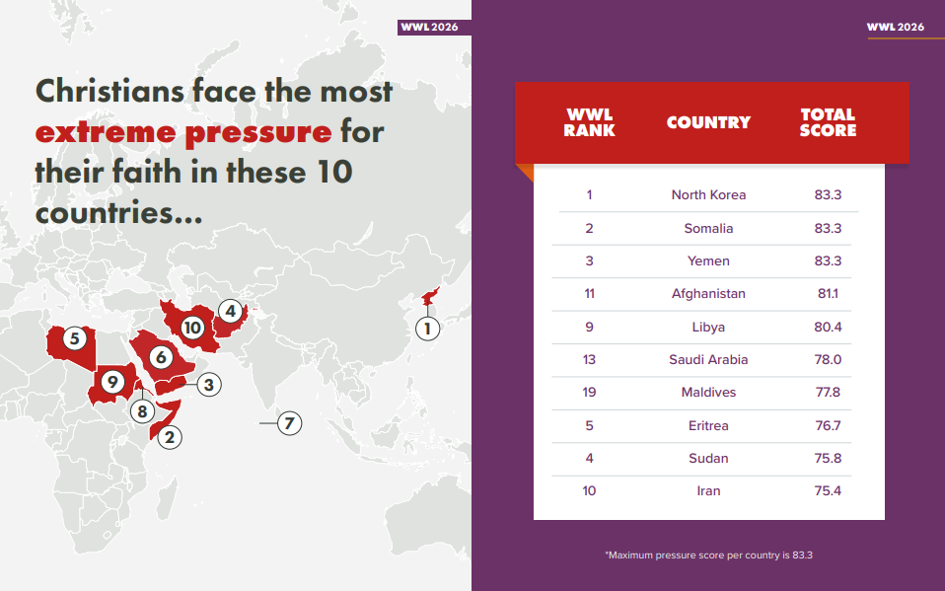

Slide 9
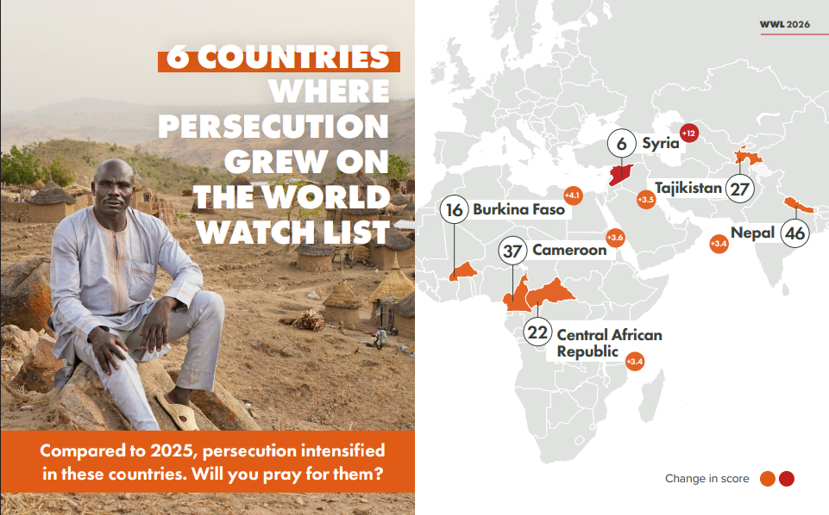

Slide 10
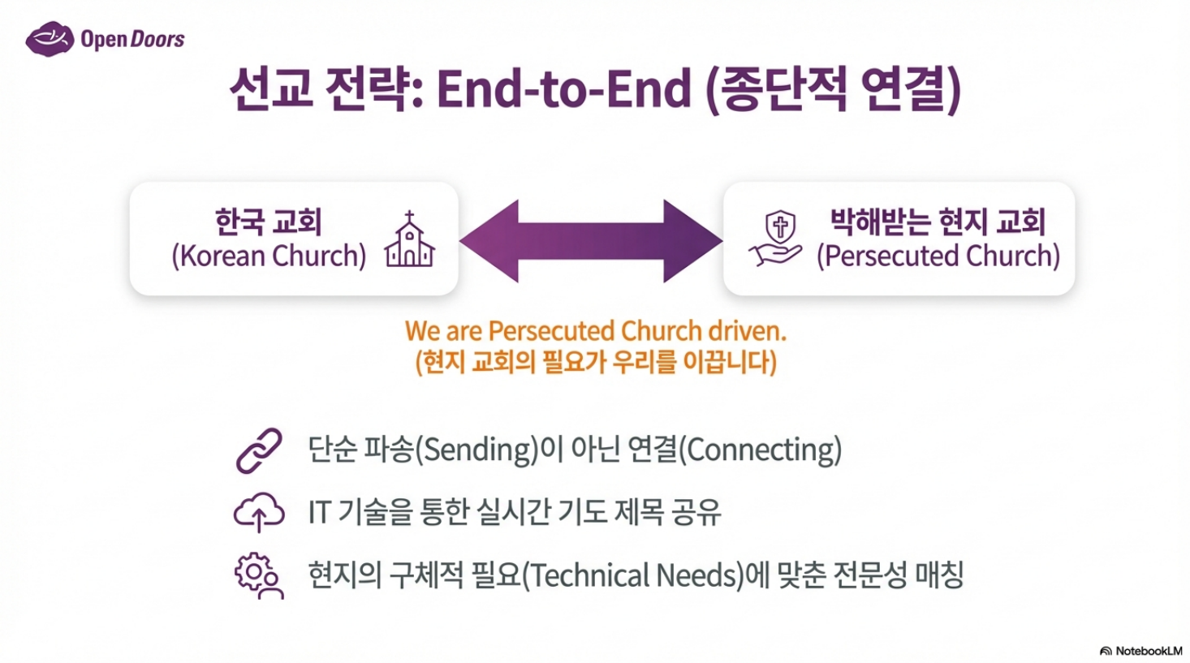

Slide 11
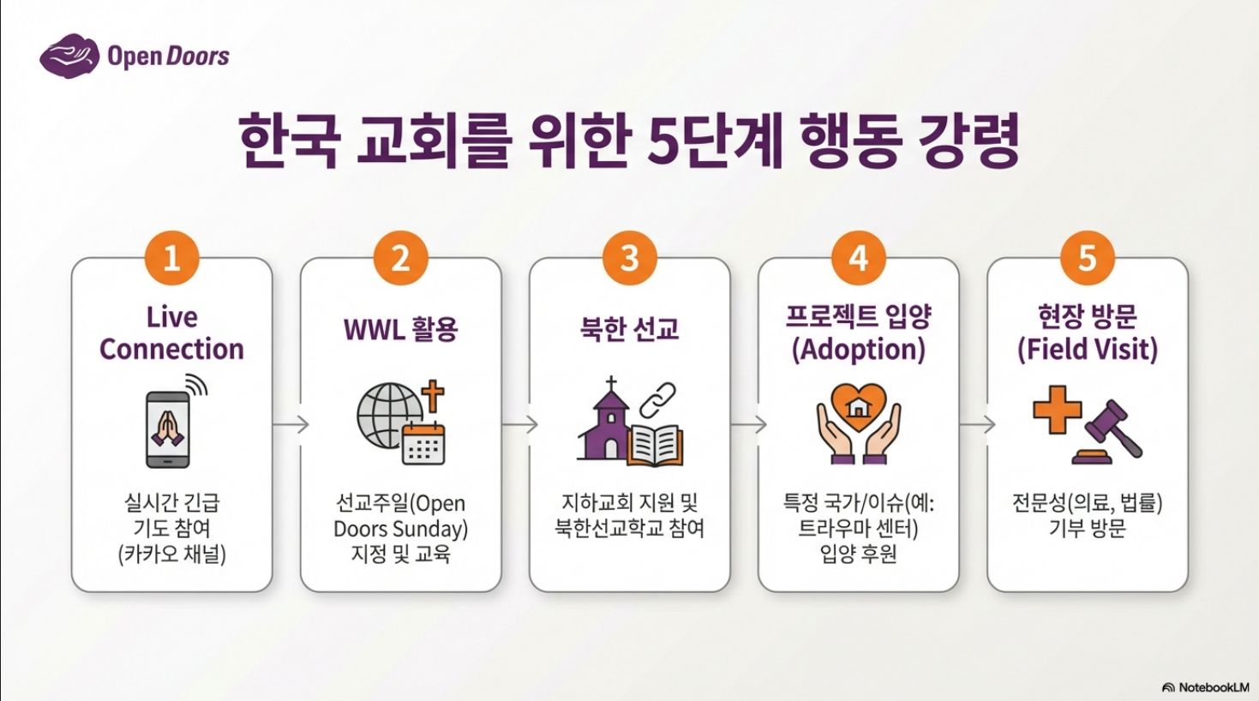

Slide 12
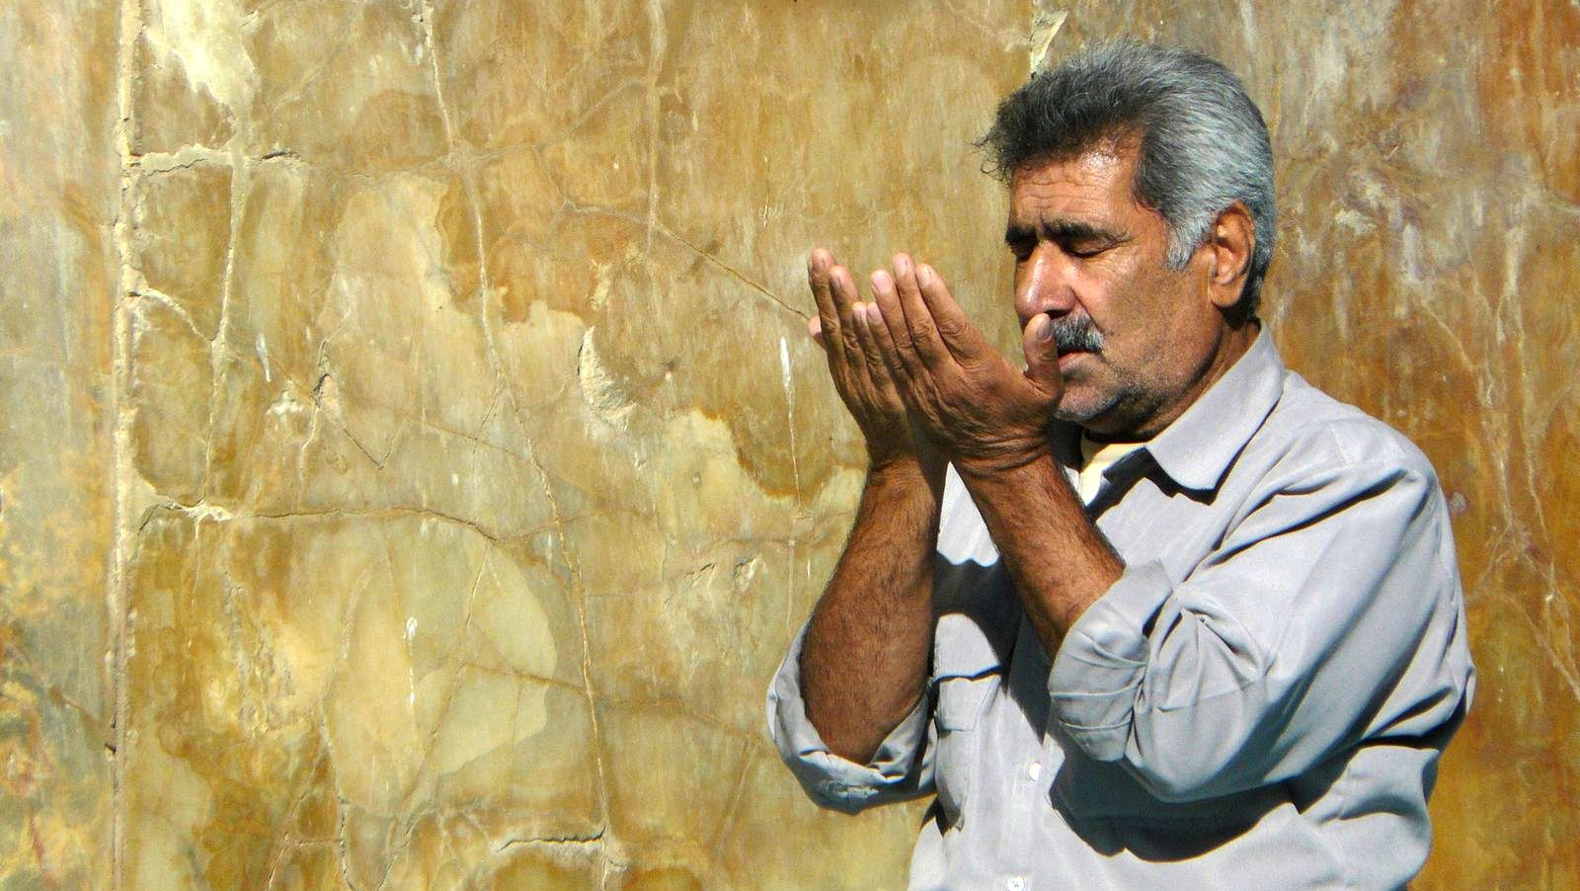
박해 받는 교회와 함께 하는 기도
Prayer with Persecuted Church

Slide 13
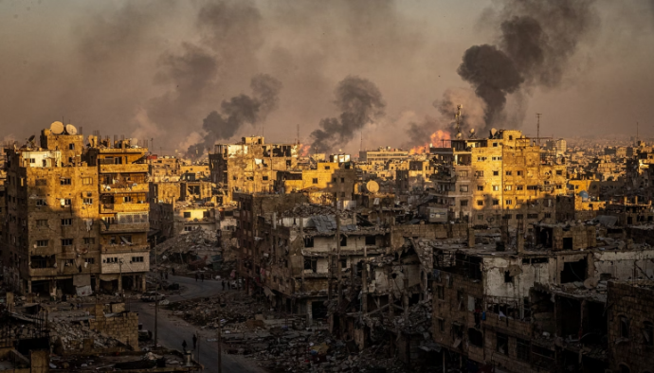
#시리아 | 시리아 정부-SDF 휴전 합의 체결… "SDF 정규군 통합 및 영토 반환"
[2026년 1월 19일, 시리아] 시리아 정부와 쿠르드계 무장 조직인 시리아방위군(SDF)이 지난 18일(일요일) 전격적인 휴전 협정에 서명했다. 이번 합의에 따라 양측의 적대 행위가 중단되며, SDF 전력은 시리아 정규군으로 완전 통합될 예정이다.
주요 합의 내용 및 영토 재편
양측이 서명한 합의서의 핵심 내용은 SDF의 유프라테스강 이남 재배치와 주요 전략 요충지의 행정권 이양이다.
전략 지역 반환: 라카(Raqqa)와 데이르에조르(Deir ez-Zor) 주(州) 및 해당 도시들의 군사 통제권이 시리아 정부로 이양된다.
자원 및 국경 통제: 시리아 당국은 해당 지역 내 모든 국경 검문소와 유전 및 가스전에 대한 전권을 행사하게 된다.
문화적 권리 인정: 시리아 대통령은 쿠르드족의 문화적·언어적 권리를 공식 인정하는 법령에 서명하며 유화책을 제시했다.
인도적 조치 및 향후 과제
이번 합의는 이달 초 알레포(Aleppo) 내 쿠르드족 거주 지역에서 발생한 격렬한 교전 이후 극적으로 도출되었다. 당시 전투로 인해 기독교인을 포함한 수많은 민간인이 피난길에 올랐으나, 이번 협정에는 이들의 '안전한 귀환' 보장 내용이 명시되었다.
이번 합의가 시리아 북동부의 긴장 상태를 종식시키고, 삶의 터전을 잃은 피란민들이 조속히 가옥으로 복귀하는 결정적 계기가 될 수 있기를 기도합니다.

Slide 14
#시리아 | 시리아 교회가 소망을 잃지 않도록 기도합니다.
1. 합의의 성실한 이행과 항구적인 평화를 위해
오랜 내전과 갈등 끝에 맺어진 이번 휴전 협정과 군 통합 합의가 정치적 이해관계를 넘어 신실하게 이행되기를 기도합니다. 이를 통해 시리아 북동부 지역의 긴장이 완전히 해소되고, 다시는 이 땅에 총성이 울리지 않는 항구적인 평화가 정착되게 하옵소서!
2. 피란민들의 안전한 귀환과 삶의 터전 회복을 위해
알레포 교전 등으로 인해 집을 떠나야 했던 수많은 피란민과 기독교인들이 합의 내용대로 안전하게 고향으로 돌아올 수 있기를 기도합니다. 파괴된 주거지와 생계 수단이 신속히 복구되어, 이들이 육체적·정신적 트라우마를 극복하고 안정된 일상을 되찾을 수 있도록 두 손 모아 기도합니다.
3. 소수 민족의 권리 존중과 사회적 화합을 위해
새롭게 서명된 쿠르드족의 문화적·언어적 권리 인정 법령이 실질적으로 보장되어, 시리아 내 다양한 민족과 종교 공동체가 서로의 정체성을 존중하며 공존하기를 기도합니다. 특히 이 과정에서 소수자인 기독교 공동체가 차별받지 않고 사회 화합의 가교 역할을 할 수 있도록 기도합니다.
4. 교회 공동체의 회복을 위해
오랜 내전을 겪는 동안 시리아 교회 공동체가 존립의 위기에 봉착해 있습니다. 적지 않은 기독교인들이 외국으로 난민이 되어 떠났으며 지금은 약 30만명의 기독교인들 만이 남아 있습니다. 교회가 희망을 잃지 않고, 시리아의 희망으로 밝히 빛날 수 있도록 기도합니다.

Slide 15
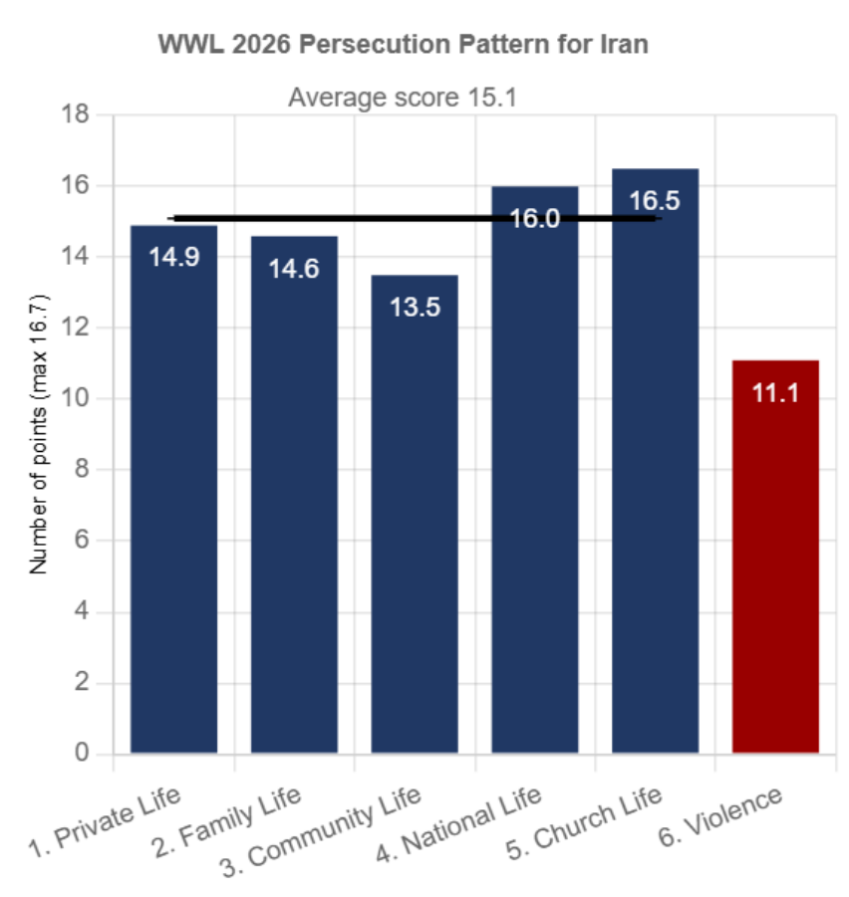
#이란 | '빵과 존엄성' 향한 전국적 시위 확산… 기독교인 탄압 우려 심화
[2025년 12월 28일] 이란 전역에서 경제난과 인권 박탈에 항거하는 대규모 시위가 발생했다. 이번 사태는 단순한 생계 문제를 넘어 정의와 인간 존엄성 회복을 요구하는 시민들의 근본적인 외침으로 분석된다.
유혈 진압과 심화되는 인권 위기
이란 당국은 시위대를 향해 실탄 발포와 인터넷 차단, 대규모 체포 등 강경 대응에 나섰다. 특히 정부는 평화적 시위대를 '폭도'로 규정하며 폭력 진압을 정당화하고 있다. 국제 제재 재개, 에너지 및 물 부족, 생활비 급등 등 최악의 경제 상황 속에서 시민들은 미래를 결정할 권리마저 박탈당한 채 생존의 위협을 받고 있다.
기독교 개종자 향한 '국가 안보' 프레임
사태가 확산되면서 이란 내 기독교 개종자들에 대한 압박도 거세지고 있다. 당국은 이들을 '국가 안보 위협'이나 '외국 요원', '모사드 용병'으로 몰아세우며 중형을 선고하는 과거의 탄압 방식을 되풀이하고 있다. 내부 혼란기에 기독교인들은 신앙을 이유로 더 높은 위험에 직면하고 있으며, 지역 네트워크를 통한 기본권 유지조차 힘겨운 상황이다.
국제적 긴장과 교회의 역할
현재 이스라엘의 군사 타격 가능성과 미국의 개입 여부를 둘러싼 불확실성이 고조되며 국제적 긴장감이 극에 달하고 있다. 이에 대해 한 현지 사역자는 "지금 이란의 거리는 두려움과 용기가 뒤섞인 인간의 존엄성을 향한 외침으로 가득하다"며, "교회는 억눌린 자들의 부르짖음을 외면하지 말고 기도와 자비로운 행동으로 함께 서야 한다"고 강조했다.
국제 인권 단체들은 이란 당국이 시민의 존엄성을 존중하고 폭력적인 진압을 즉각 중단할 것을 촉구하며, 이번 사태로 희생된 이들에 대해 깊은 애도를 표했다.

Slide 16
#이란 | 이란 지하교회가 소망을 잃지 않도록 기도합니다.
폭력과 불확실성 속에서 이란 사람들에게 평화, 보호, 그리고 지혜를 주시기를 기도합니다.
사랑하는 사람들을 잃은 가족들에게 위로와 평안을 주시고, 부상당하고 트라우마를 입은 이들이 하나님의 치유를 경험하게 하옵소서!
이 불안의 시기에 이란 그리스도인들을 위해 기도합니다. 용기를 잃지 않고 보호받으며, 끝까지 인내할 수 있도록 마음을 굳게 잡아 주옵소서!
부당한 체포가 중단되고 투옥된 양심수들이 석방되도록 기도합니다.
전 세계의 지도자들과 의사결정권자들이 정의롭게 행동하고 종교와 신앙의 자유를 외면하지 않고, 담대하게 말할 수 있도록 은혜를 부어 주옵소서!
하나님의 빛이 이란의 교회를 비춰 주시고, 진정한 자유와 존엄, 그리고 소망을 전할 수 있도록 기도합니다. 이란의 현지 지도자들을 지켜 주시고, 진행되는 사역들이 중단되지 않고 계획대로 계속 진행되게 하옵소서!
Notes:
경제난 항의 시위 여파로 이란 당국의 감시와 탄압이 더욱 엄중해지고 있습니다. 불안한 정세 속에서 긴장이 완화되게 하시고, 위태로운 상황에 놓인 이란 성도들을 하나님께서 안전하게 지켜 주시도록 기도합니다.
정부의 눈을 피해 모이는 지하 교회들이 놀랍게 성장하고 있습니다. 예배를 위해 모든 위험을 감수하며 생명을 걸고 모이는 신자들을 기억해 주시고, 그들의 모임 가운데 하나님의 강력한 임재와 보호가 함께하기를 기도합니다.
올해 이란 내에서 체포되어 투옥된 교회 지도자 수가 급격히 늘어났습니다. 갇혀 있는 지도자들이 속히 석방되게 하시고, 감옥 안에서도 성령의 위로를 경험하며 믿음으로 승리할 수 있도록 기도합니다.
수년간 계속된 정권의 억압과 깨어진 약속에 실망한 이란의 젊은이들을 위해 기도합니다. 복음안에서 진정한 자유와 미래에 대한 소망을 누리게 하옵소서!
상처 입은 그들에게 하나님께서 꿈과 환상으로 직접 찾아가 주시고, 신실한 성도들의 증언을 통해 참된 소망인 예수 그리스도를 만나게 하옵소서!

Slide 17
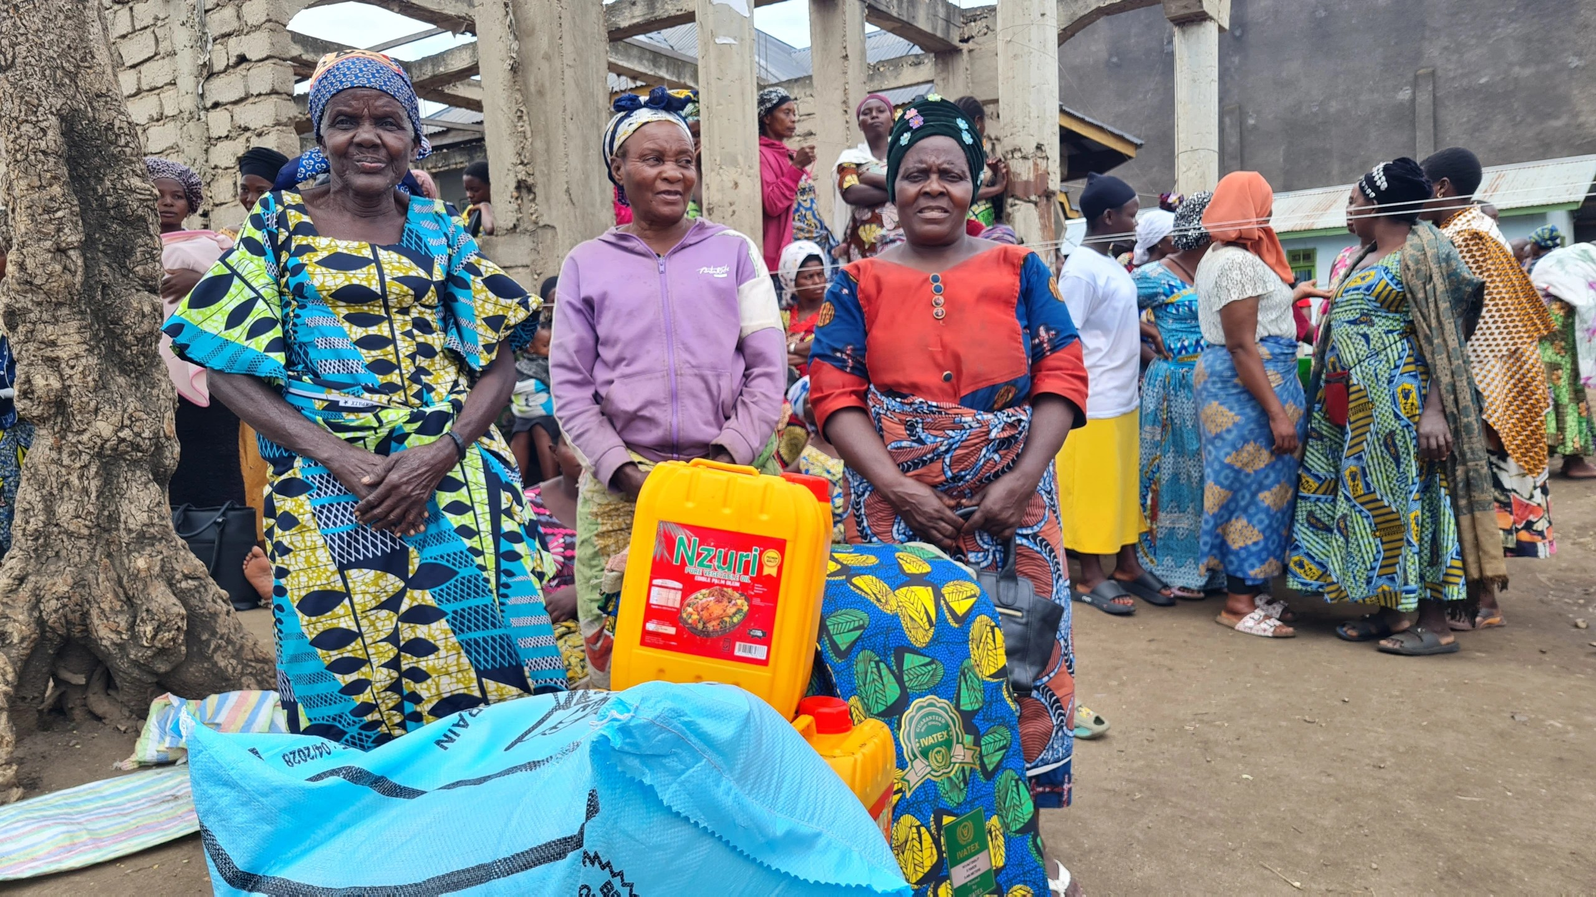
#콩고민주공화국 | 콩고민주공화국(DRC) 동부 피난민 3,000가구에 '생명의 구호' 전달
[2026년 1월 15일, 콩고민주공화국] 계속되는 내전과 폭력 사태로 고통받는 콩고민주공화국(DRC) 동부 지역에서 기독교 피란민들을 위한 대규모 구호 활동이 전개되었다. 오픈도어(Open Doors)는 지난해 북키부주 카신디(Kasindi) 지역의 피란민 3,320가구에 식량과 정착 자금을 지원했다.
끊이지 않는 피란의 굴레와 기독교인의 취약성
DRC 동부 지역 주민들은 이슬람 확장주의 세력인 민주연합군(ADF)과 반군 M23 등 무장 단체의 폭력에 노출되어 있다. 특히 기독교인들은 신앙을 이유로 박해의 표적이 되거나 구호 우선순위에서 밀려나는 등 이중고를 겪고 있다.
수혜자 중 한 명인 마리암(Mariam, 38세) 씨는 7남매의 어머니로, 2017년부터 ADF의 학살을 피해 다섯 차례나 거처를 옮기는 유목민 같은 삶을 살았다. 그녀는 안전할 것으로 믿었던 고마(Goma) 지역마저 2025년 1월 M23 반군에 점령당하자, 자녀들의 생명을 지키기 위해 280km가 넘는 거리를 오토바이와 배로 이동해 카신디에 도착했다.
"눈물을 닦아준 그리스도의 사랑"
구호가 전달된 카신디의 '8eme CEPAC' 교회 또한 2023년 ADF의 폭탄 테러로 성도 15명이 희생된 아픔이 있는 곳이다. 하지만 교회는 자신들의 상처를 뒤로하고 마리암과 같은 피란민들을 따뜻하게 맞이했다.
이번 구호 활동을 통해 각 가구에는 다음과 같은 물품이 전달되었다.
긴급 식량: 쌀, 콩, 식용유 등
생필품: 의류 및 원단
정착 지원금: 소규모 비즈니스를 위한 초기 자본금($30)
마리암씨는 지원받은 자금으로 소금에 절인 생선과 채소 소매업을 시작했다. 그녀는 "우리를 위해 기도하고 눈물을 닦아준 형제자매들이 있다는 사실에 신앙이 더욱 굳건해졌다"며 감사를 표했다.
카신디 지역의 구호품을 받은 기독교인들

Slide 18
#콩고민주공화국 | DRC 지역 교회 공동체를 위해 기도합니다.
소망의 회복과 자립의 시작
현지 교회의 캄발레 카스키(Kambale Kasuki) 목사는 "말씀으로 영혼을 먹였지만, 굶주린 이들의 현실적 필요를 채워주는 것이 간절했다"며 "이번 지원을 통해 피란민들이 하나님의 사랑을 직접 체험하고 자립의 희망을 품게 되었다"고 전했다.
지원을 받은 피란민들은 슬픔 대신 찬양과 웃음을 되찾았으며, 제공된 정착 자금을 바탕으로 수익 창출 활동을 시작하며 새로운 삶의 터전을 마련하고 있다.
기도제목
박해받고 고통받는 이들에게 진정한 위로를 가져다 준 이 대규모 구호 활동으로 인해 주님께 감사와 찬양을 드립니다.
2. 마리암에게 기회가 주어진 것 같이 소득 창출 활동이 더욱 확장되어 기독교인들이 기본적인 필요를 충족할 수 있도록 주님께서 도와 주길 기도합니다.
3. 국가 안보 상황에 주님의 보호하심이 계속되도록 기도합니다. 정부 당국자들이 상황을 지혜롭게 분별하게 하시고, 정의와 긍휼이 공평하게 세워지게 하옵소서!
4. ADF와 M23과 같은 무장단체들의 궤계를 물리치시고, 사울이 회개하고 바울이 된 것 처럼 놀라운 회심의 역사가 일어나기를 기도합니다.
카신디 지역의 구호품을 받은 기독교인들

Slide 19
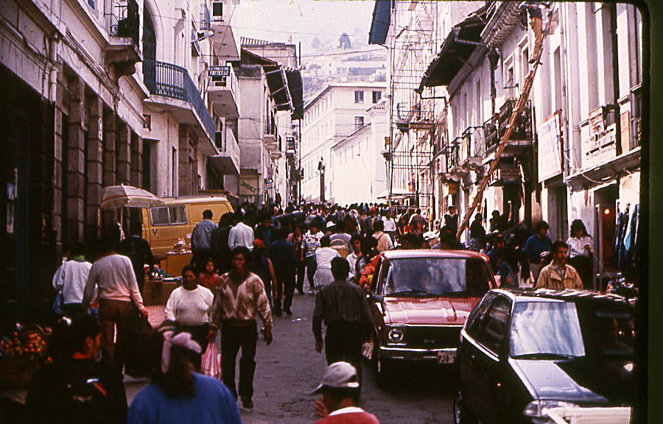
라틴 아메리카 교회를 위한 기도
1. 보호와 위로 (사역자와 성도의 안전)
범죄 조직과 박해의 위협 속에 있는 목회자 가족, 현장 사역자들의 안전을 주님께서 온전히 지켜 주시기를 기도합니다. 또한 공동체에서 소외당하고 멸시받는 지체들이 하나님 아버지의 깊은 사랑 안에서 참된 위로를 경험하게 하소서.
2. 변화와 영향력 (교회의 역할과 지도자의 회심)
적대적인 환경에서도 교회가 세상의 빛과 소금으로서 그 사명을 잃지 않게 하소서. 특히 복음을 거부하는 지역 지도자들의 마음을 주님께서 기적적으로 만지셔서, 그들이 교만함을 버리고 겸손히 변화되는 역사가 일어나게 하소서.
3. 동역과 소명 (사역의 확장과 동역자 공급)
위험한 현장 사역이 흔들리지 않고 견고히 세워질 수 있도록 주님의 능력과 소명을 더하여 주소서. 사역의 짐을 함께 짊어질 준비된 동역자들을 적재적소에 보내주셔서, 하나님의 나라가 이 땅에 더욱 힘 있게 확장되게 하소서.

Slide 20

이슬람권 비밀신자들을 위한 기도
1. 흔들리지 않는 믿음과 분별력 (영적 중심)
두려움과 생명의 위협 속에서도 믿음의 중심을 지키며, 그리스도 안에 굳게 서게 되기를 기도합니다. 특히 언제 담대히 복음을 전하고 언제 지혜롭게 침묵해야 할지를 분별하는 지혜를 주시고, 박해하는 자들까지도 그리스도의 사랑으로 품을 수 있는 넉넉한 마음을 허락하옵소서!
2. 강력한 보호와 말씀의 임재 (현실적 필요)
정부 당국과 가족의 위협으로부터 성도들의 생명과 안전을 주님의 강력한 손길로 보호하여 주시기를 기도합니다. 비록 숨어서 성경을 읽어야 하는 상황일지라도, 하나님의 말씀이 그들의 삶에서 살아 움직이는 실재가 되어 절망을 이길 구체적인 능력이 되게 하옵소서!
3. 새로운 공동체와 거룩한 담대함 (사회적 회복)
개종으로 인해 가족과 사회로부터 버림받은 MBB(무슬림 배경 신자)들이 서로를 지켜주는 헌신적인 영적 가족을 만나기를 기도합니다. 고립감을 이겨낼 안전한 공동체 안에서 새 힘을 얻고, 성령께서 문을 여실 때 두려움 없이 복음을 전하는 거룩한 담대함을 부어 주시옵소서!

Slide 21



박해 받는 교회를 위한 기도가 이 땅에 요원의 불길처럼 뜨겁게 일어나기를 기도합니다.
오픈도어 기도용사들을 위하여
어라이즈 아프리카 100만 청원을 위하여
오픈도어 대사들을 위하여
오픈도어 1,300여 명의 사역자들이 브라더 앤드류의 길을 따라 믿음과 용기를 잃지 않고, 겸손하게 박해 받는 교회를 잘 섬길 수 있게 하옵소서! 예수의 제자의 길을 끝까지 걸어가게 하옵소서!
화요기도모임을 지키는 기도용사들을 축복하시고, 각 가정마다 하나님의 부르심의 소망이 밝게 빛나게 하시고, 부르짖는 간구를 들으시며, 일평생 주님을 영화롭게 하는 거룩한 삶이 되게 하옵소서
2026년까지 전세계적으로 SSA 교회와 성도들을 위한 100만명 청원운동이 진행되고 있습니다. 한국오픈도어는 2만명 참여를 목표로 교회와 성도들의 참여를 독려하고 있습니다. 교회의 문을 열어 주시고, 긍휼을 베풀어 주옵소서!
최근 나이지리아가 미국의 특별우려국가(CPC)로 다시 지정되었습니다. 이후로 교회 공격과 납치사건이 급증하고 있습니다. 국제사회의 지혜가 모아지기를 기도합니다.
총 15분이 오픈도어 기도학교를 수료하여 오픈도어 대사로 위촉되었습니다. 브라더 앤드류와 개척자들이 가졌던 신앙의 유산을 마음에 새기고, 오픈도어 기도용사로서 그리고 교회와 성도들을 일깨우는 오픈도어 대사로서 사명을 잘 감당하게 하시기를 기도합니다.
또한, 이 세상에 보냄을 받은 빛의 전사로서 영적전쟁에서 날마다 승리하게 하옵소서!

